Slide 1
GST1933
CULTURA EMPREENDEDORA
Prof. Eco. Adm. Msc. Luiz Cláudio Brites Lobato
ADMINISTRAÇÃO - Nova Iguaçu – 2019.01

Slide 2
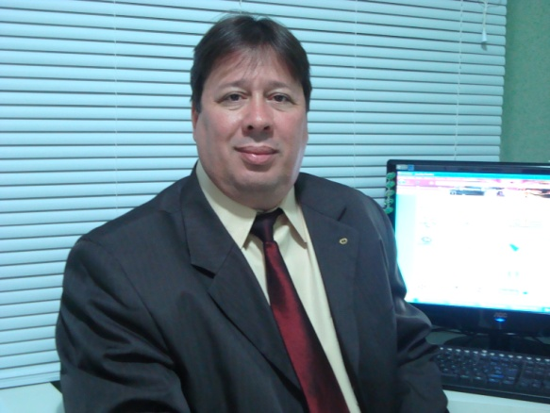



Prof. Eco. Adm. Msc. Luiz Cláudio Brites Lobato
GST1933
CULTURA EMPREENDEDORA
  Unidade: Nova Iguaçu
    Turma: 3060
    Quinta-feira
    20:20 às 22:00

Slide 3

APRESENTAÇÃO
MINI CURRÍCULO DO PROFESSOR
Eco. Adm. Msc. Luiz Cláudio Brites Lobato
Atuação:
Diretor Executivo do SINAERJ – (SINDICATO DOS ADMINISTRADORES DO ESTADO DO RIO DE JANEIRO)
Conselheiro do Observatório Social de Nova Iguaçu – OSNI -RJ
Presidente do Conselho Municipal de Trabalho Emprego e Renda – Nova Iguaçu - PMNI
Diretor Executivo da Assertiva Inteligência Empresarial .
Formação:
Administrador e Economista – UFRRJ / UNESA
Especialista em Auditoria e Perícia Contábil - UNESA
Mestre em Planejamento Urbano e Educação – UFRJ
Mestrando Em Patrimônio Cultura e Sociedade - UFRRJ
Diversas Especializações nas áreas de:
  Auditoria, Perícia, Contabilidade e Educação.
e-mail: luizlobato0101@gmail.com

Slide 4



ACESSO AO MATERIAL DE APOIO À DISCIPLINA
NO SAVA
AMBIENTE DE APOIO VIRTUAL
NA PASTA DO PROFESSOR
Prof. Adm. Msc. Luiz Cláudio Brites Lobato

Slide 5
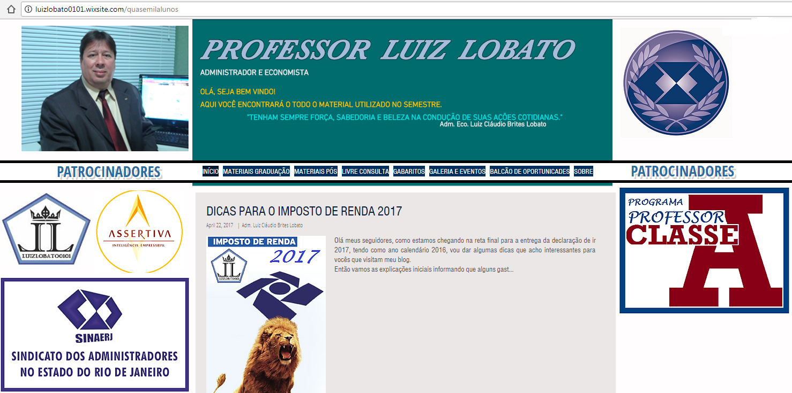

ACESSO AO MATERIAL DE APOIO À DISCIPLINA
NO MEU SITE: WWW.LUIZLOBATO0101.WIX.COM/QUASEMILALUNOS
ABA MATERIAIS DE GRADUAÇÃO
ARQUIVOS DE USO EM SALA DE AULA E ATIVIDADES DIVERSAS
Prof. Adm. Msc. Luiz Cláudio Brites Lobato

Slide 6
GST1933 – CULTURA EMPREENDEDORA
Procedimentos Acadêmicos
Limites de Presenças:
Frequentar, no mínimo, 75% das aulas ministradas.
Procedimentos de Avaliação:
O processo de avaliação será composto de três etapas, Avaliação 1 (AV1), Avaliação 2 (AV2) e Avaliação 3 (AV3).
As avaliações poderão ser realizadas através de provas teóricas, provas práticas, e realização de projetos e/ou outros trabalhos, representando atividades acadêmicas de ensino, de acordo com as especificidades da disciplina.
A soma de todas as atividades que possam vir a compor o grau final de cada avaliação não poderá ultrapassar o grau máximo de 10, sendo permitido atribuir valor decimal às avaliações. Na disciplina Cultura Empreendedora, a AV1 e AV2 serão compostas pela aplicação trabalhos (individuais e em grupo), com valor de até 10 pontos cada (detalhamento sinalizado abaixo).
A AV3, por sua vez, será composta por uma prova escrita com valor de até 10 pontos que contemplará todo o conteúdo programático abordado na disciplina.
Para aprovação na disciplina o aluno deverá:
1. Atingir resultado igual ou superior a 6,0, calculado a partir da média aritmética entre os graus das avaliações, sendo consideradas apenas as duas maiores notas obtidas. A média será o grau final do aluno na disciplina.
2. Obter grau igual ou superior a 4,0 em, pelo menos, duas das três avaliações.
Prof. Adm. Msc. Luiz Cláudio Brites Lobato

Slide 7
GST1933 – CULTURA EMPREENDEDORA
Procedimentos Acadêmicos
Procedimentos de Avaliação:
AV1 - Trabalho
Entrega e apresentação de um caso concreto existente na região.
Deverá ilustrar um exemplo de como o empreendedorismo contribui para o desenvolvimento nacional, fortalecendo a economia local e a sustentabilidade das organizações.
A pontuação total da atividade será dividida da seguinte forma:
- 5 pontos: entrega do trabalho (em formato .ppt) dentro do prazo estabelecido pelo professor da disciplina. Os graus obtidos por cada aluno nessa etapa poderão variar de 0 a 5 pontos.
- 5 pontos: apresentação do trabalho em sala de aula em data definida pelo professor da disciplina. Os graus obtidos por cada aluno nessa etapa poderão variar de 0 a 5 pontos.
O trabalho realizado deverá contemplar os seguintes itens:
qual o negócio da organização escolhida?
qual sua missão e propósito?
a atividade empreendedora deu-se por necessidade ou oportunidade?
quais fatores podem ser considerados fundamentais para o sucesso do empreendimento (na visão do grupo e na visão dos empreendedores)?
de que forma a atividade empreendedora fomenta a economia local?
(O trabalho poderá ser realizado em grupo de até 06 alunos. Será exigida a presença de todos os componentes na etapa de apresentação do trabalho para que a pontuação deste quesito seja atribuída a cada um deles.)
Prof. Adm. Msc. Luiz Cláudio Brites Lobato

Slide 8
GST1933 – CULTURA EMPREENDEDORA
Procedimentos Acadêmicos
Procedimentos de Avaliação:
AV2 – Trabalho
O trabalho para AV2 terá valor total de até 10 pontos.
Este terá como escopo os itens discriminados a seguir: - 7 pontos: Elaboração do Projeto Profissional Empreendedor, realizado individualmente, cuja entrega terá como produto final: a) Projeto Profissional Empreendedor (até 4 pontos);
Etapa 1: Autoconhecimento Individualmente, os alunos deverão realizar uma auto avaliação para identificar quais características podem auxiliar/atrapalhar no desenvolvimento do seu Projeto Profissional Empreendedor, listando seus próprios pontos fortes e fracos. Apontar quais opções empreendedoras estão conectadas com seu perfil (empreendedorismo governamental, de negócios, intraempreendedorismo). Indicar suas âncoras de carreira e analisar se estas opções estão ou não relacionadas a estas âncoras.
Etapa 2: Oportunidades empreendedoras Após analisar o mercado e a área na qual o aluno pretende empreender, descrever brevemente este ambiente e listar suas oportunidades e ameaças.
Etapa 3: Estratégias e objetivos Nesta etapa, o aluno deverá, objetivamente, definir a estratégia apropriada para dar início à jornada empreendedora, indicando objetivos de curto, médio e longo prazos. b) Plano de ação 5W2H: (até 3 pontos). - 3 pontos.
Prof. Adm. Msc. Luiz Cláudio Brites Lobato

Slide 9
GST1933 – CULTURA EMPREENDEDORA
A DISCIPLINA...
Contextualização:
A disciplina Cultura Empreendedora é comum a diversos cursos da área de gestão oferecidos pela instituição, compondo o eixo de empreendedorismo, uma das competências centrais para a formação do perfil profissional contemporâneo.
A disciplina fomentará a cultura do empreendedorismo, despertará a conscientização para o comportamento empreendedor e suas motivações, como pressupostos para garantir a empregabilidade do aluno, bem como o fortalecimento da economia regional.
O empreendedorismo como categoria basilar à modernidade das empresas é uma das temáticas mais debatidas na academia e no cotidiano organizacional, vez que empresas fortes representam um estado nacional capaz de competir de forma globalizada.
Buscará, ainda, desenvolver uma estratégia empreendedora pessoal, por meio do autoconhecimento, senso crítico, análise de oportunidades e cenários, além da definição de objetivos ao estimular a criação de um projeto profissional empreendedor, respeitando não apenas os interesses individuais, mas também a formação de cidadãos éticos e responsáveis socialmente.
Prof. Adm. Msc. Luiz Cláudio Brites Lobato

Slide 10
GST1933 – CULTURA EMPREENDEDORA
A DISCIPLINA...
Ementa:
MUDANÇAS NAS RELAÇÕES DE TRABALHO NA SOCIEDADE CONTEMPORÂNEA E A EXIGÊNCIA DE UM NOVO PERFIL PROFISSIONAL.
CONCEITO DE EMPREENDEDORISMO E TIPOLOGIAS.
COMPORTAMENTO EMPREENDEDOR E O PAPEL DOS EMPREENDEDORES NA SOCIEDADE.
BASES PARA A CONSTRUÇÃO DO PROJETO PROFISSIONAL EMPREENDEDOR.
Objetivos Gerais:
Fomentar a cultura empreendedora, despertando a conscientização para o comportamento empreendedor e suas motivações em um contexto local e global, aumentando, assim, a empregabilidade do aluno e possibilitando o fortalecimento da economia regional.
Prof. Adm. Msc. Luiz Cláudio Brites Lobato

Slide 11

GST1933 – CULTURA EMPREENDEDORA
A DISCIPLINA...
Objetivos específicos:
Apresentar a evolução e principais mudanças nas relações de trabalho impostas pela sociedade do conhecimento;
Delinear os principais pressupostos teóricos que fundamentam o conceito de empreendedorismo e caracterizar suas tipologias;
Descrever o comportamento empreendedor e o perfil do empreendedor brasileiro;
Discutir o papel dos empreendedores na sociedade, a geração de novas oportunidades de trabalho, suas inter-relações e impactos no fortalecimento da economia local e a sustentabilidade das organizações;
Construir o projeto profissional empreendedor.
Prof. Adm. Msc. Luiz Cláudio Brites Lobato

Slide 12
GST1933 – CULTURA EMPREENDEDORA
CONTEÚDO PROGRAMADO
Unidade III - COMPORTAMENTO EMPREENDEDOR E O PAPEL DOS EMPREENDEDORES NA SOCIEDADE.
3.1 - Características do comportamento empreendedor.
3.2 - Empreendedorismo no mundo.
3.3 - Perfil do empreendedor brasileiro.
3.4 - Personalidades empreendedoras no Brasil e na região.
3.5 - O papel do empreendedor e a formação de cidadãos éticos e responsáveis socialmente.
Unidade IV - BASES PARA A CONSTRUÇÃO DO PROJETO PROFISSIONAL EMPREENDEDOR.
4.1 - Autoconhecimento.
4.2 - Conhecimento do mercado e identificação de oportunidades na região.
4.3 - Consolidação do projeto profissional empreendedor.
Unidade I - MUDANÇAS NAS RELAÇÕES DE TRABALHO NA SOCIEDADE CONTEMPORÂNEA E A EXIGÊNCIA DE UM NOVO PERFIL PROFISSIONAL.
1.1 - O cenário competitivo atual.
1.2 - Inovação disruptiva e a criação de novos mercados.
1.3 - O perfil profissional da contemporaneidade.
1.4 - Novas estruturas de negócios.
Unidade II - CONCEITO DE EMPREENDEDORISMO E TIPOLOGIAS.
2.1 - Conceito de empreender e empreendedorismo: oportunidades X necessidade.
2.2 - Empreendedorismo público e privado.
2.3 - Intraempreendedorismo.
2.4 - Imersão no mundo do empreendedorismo: principais eventos e instituições ligadas ao tema na região.
Prof. Adm. Msc. Luiz Cláudio Brites Lobato

Slide 13
GST1933 – CULTURA EMPREENDEDORA
REFERÊNCIAIS TEÓRICOS...
Bibliografia Básica:
BIAGIO, Luis Arnaldo. Empreendedorismo: construindo seu projeto de vida. Barueri-SP: Manole, 2012.
DORNELAS, José Carlos Assis. Empreendedorismo: transformando ideias em negócios. 2. ed., rev. e atual. Rio de Janeiro, RJ: Campus, 2005.
SOUZA, Helcimara Affonso de. Cultura Empreendedora. Rio de Janeiro: SESES, 2015.
Bibliografia Complementar:
DUTRA, Joel Souza. Administração de carreira: uma proposta para repensar a gestão de pessoas. São Paulo: Atlas, 1996.
DUTRA, Joel Souza. Gestão de carreiras: a pessoa, a organização e a sociedade. São Paulo: Atlas, 2017.
SOUZA, Eda Castro Lucas; DEPIERI, Cristina Castro de Souza. Cultura e Atitude Empreendedora: Um Estudo em Empresas no Distrito Federal. Juiz de Fora: Revista Faces, 2007. v. 6 N. 3 PP. 90-100.
SEBRAE. Disciplina de Empreendedorismo. Brasília. SEBRAE, 2013. Disponível em: http://www.bibliotecas.sebrae.com.br/chronus/ARQUIVOS_CHRONUS/bds/bds.nsf/bc0 a1b29c05ef9eb60a43c1303b881e8/$File/5696.pdf, Acessado em: 18/05/2018, Formato: Livro físico.
Prof. Adm. Msc. Luiz Cláudio Brites Lobato

Slide 14


AULA 01
Prof. Eco. Adm. Msc. Luiz Cláudio Brites Lobato
GST1933 – CULTURA EMPREENDEDORA

Slide 15


GST1933 – CULTURA EMPREENDEDORA
MUDANÇAS NAS RELAÇÕES DE TRABALHO NA SOCIEDADE CONTEMPORÂNEA.
Tema:
O CENÁRIO COMPETITIVO ATUAL. INOVAÇÃO DISRUPTIVA E CRIAÇÃO DE NOVOS MERCADOS.
Palavras-chave:
COMPETITIVIDADE. INOVAÇÃO. EFICIÊNCIA, EFICÁCIA E EFETIVIDADE
Objetivos:
Reconhecer o cenário competitivo atual;
Diferenciar criatividade e inovação no ambiente de negócios;
Identificar o conceito de inovação dis-ruptiva;
Analisar de que forma a globalização e o avanço tecnológico possibilitam a criação de novos mercados.
Prof. Adm. Msc. Luiz Cláudio Brites Lobato

Slide 16
GST1933 – CULTURA EMPREENDEDORA
Conceitos Básicos do Empreendedorismo
O Empreendedor, o Conhecimento e a Cultura Empreendedora
“O Empreendedorismo é uma revolução silenciosa, que será para o século XXI mais do que a revolução industrial foi para o século XX”
Jeffry Timmons,1990 (Dornelas, 2001, p112)
O mundo tem passado por várias transformações em curto período de tempo, principalmente no século XX, quando foi criada a maioria das invenções que revolucionaram o estilo de vida das pessoas.
Geralmente, essas invenções são frutos de inovação, de algo inédito ou de uma nova visão de como utilizar coisas já existentes, mas que ninguém antes ousou olhar de outra maneira.
Por trás dessas invenções, existem pessoas ou equipes de pessoas com características especiais que são visionárias, questionam, arriscam, querem algo diferente, fazem acontecer e empreendem.
Por isso, dizemos que o Empreendedorismo é um movimento que tem a mesma idade da raça humana. Nasceu junto com os empreendedores.
Prof. Adm. Msc. Luiz Cláudio Brites Lobato

Slide 17
GST1933 – CULTURA EMPREENDEDORA
Conceitos Básicos do Empreendedorismo
O Empreendedor, o Conhecimento e a Cultura Empreendedora
Uma característica essencial em todo empreendedor é o seu potencial de conhecimento e na forma com que processa novas informações, diferenciando-se dos demais homens de sua época.
Aliás, cada época traz consigo suas características distintas.
Do trabalho escravo ao trabalho assalariado, do emprego ao trabalho autônomo, cada transição representou transformações na forma de produção e, consequentemente, na concepção e construção do trabalhador e da sua subjetividade.
É a partir do trabalho que os homens tornam-se ser social, distinguindo-se dos demais seres.
O trabalho portanto, sempre foi dito como o principal valor dos tempos modernos e dentre as muitas virtudes atribuídas ao trabalho, estava a sua suposta contribuição para o estabelecimento da ordem.
Prof. Adm. Msc. Luiz Cláudio Brites Lobato

Slide 18

GST1933 – CULTURA EMPREENDEDORA
Conceitos Básicos do Empreendedorismo
O Empreendedor, o Conhecimento e a Cultura Empreendedora
CURIOSIDADE
Os tipos de conhecimento e sua importância no mundo contemporâneo Baseados nos estudos de Nonaka e Takeuchi (1997), existe uma distinção do termo “conhecimento”.
Segundo eles, o conhecimento é formado por uma estrutura ambígua, ou paradoxal, na qual podemos identificar dois componentes aparentemente opostos: o conhecimento tácito e o conhecimento explícito.
Em relação às teorias administrativas que existiam, até então, essa abordagem é determinante para a inovação apresentada pela gestão do conhecimento, porque ele revela e instaura novos paradigmas para as empresas modernas.
Nessas organizações, o conhecimento pode ser encontrado em documentos, processos, práticas, rotinas, normas estabelecidas como também pode ser encontrado nos indivíduos.
São dois tipos de conhecimentos distintos que Nonaka e Takeuchi (1997) os classificam de conhecimento tácito e conhecimento explícito.
Prof. Adm. Msc. Luiz Cláudio Brites Lobato

Slide 19
GST1933 – CULTURA EMPREENDEDORA
Conceitos Básicos do Empreendedorismo
O Empreendedor, o Conhecimento e a Cultura Empreendedora
CURIOSIDADE
Para os autores o conhecimento explícito é o que pode ser articulado na linguagem formal, especificações, manuais etc.
É o tipo de conhecimento que pode ser transmitido de forma relativamente fácil, de maneira formal entre os indivíduos. Como o próprio termo “explícito” sugere, esse componente do conhecimento é o que identificamos como visível ou intangível. De modo geral, podemos entendê-lo como o conhecimento codificado em linguagem.
Por isso, ele apresenta uma estrutura formal e sistêmica, o que facilita sua transmissão de um indivíduo para outro e confere a ele um caráter mais impessoal. Já o conhecimento tácito é encontrado nas pessoas que formam as organizações, como conhecimento de normas e procedimentos, cultura organizacional, experiências profissionais e, principalmente, suas percepções com relação à organização.
Considerado mais importante que o conhecimento explícito é muito mais difícil de ser articulado e transmitido, o conhecimento tácito envolve fatores intangíveis como crenças pessoais, perspectivas e experiências individuais.
Prof. Adm. Msc. Luiz Cláudio Brites Lobato

Slide 20
GST1933 – CULTURA EMPREENDEDORA
Conceitos Básicos do Empreendedorismo
O Empreendedor, o Conhecimento e a Cultura Empreendedora
Empreendedor: O termo empreendedor vem do inglês entrepreneur — significa aquele que assume riscos e começa algo novo. O empreendedor é a pessoa que consegue fazer os planos acontecerem, pois é dotado de sensibilidade para os negócios, tem desenvoltura para a área financeira e além de uma capacidade de identificar as oportunidades.
Vejamos mais algumas invenções e conquistas mais importantes do século XX.
1903 Avião Motorizado
1915 Teoria Geral da relatividade de Einstein
1923 Aparelho televisor
1928 Penicilina
1937 Náilon
1943 Computador
1945 Bomba atômica
1947 Descoberta da estrutura do DNA abrindo caminho para a engenharia genética
1957 Sputnik, o primeiro satélite
1958 Laser
1961 O homem vai ao espaço
1967 Transplante de coração
1969 O homem chega a Lua Início da internet Fabricação do Boeing 747
1970 Microprocessador
1989 Internet: World Wide Web
1993 Clonagem de embriões humanos
1997 Primeiro animal clonado: ovelha Dolly
2000 Sequenciamento do genoma humano
Prof. Adm. Msc. Luiz Cláudio Brites Lobato

Slide 21

GST1933 – CULTURA EMPREENDEDORA
Conceitos Básicos do Empreendedorismo
O Empreendedor, o Conhecimento e a Cultura Empreendedora
Segundo Dornellas (2005), especialmente no século XX, o empreendedorismo sofreu influência das teorias e escolas da administração, que predominaram em determinados períodos do século, em virtude de contextos sociopolíticos, culturais, de desenvolvimento tecnológico, de desenvolvimento e consolidação do capitalismo, entre outros.
O quadro a seguir mostra quais desses conceitos foram mais determinantes:
  no início do século, foi o movimento da racionalização do trabalho;
  na década de 1930, o movimento das relações humanas;
  nas décadas de 1940 e 1950, o movimento do funcionalismo estrutural;
  na década de 1960, o movimento dos sistemas abertos;
  nos anos 70, o movimento das contingências ambientais.
No momento presente, não se tem um movimento predominante, mas acredita-se que o empreendedorismo irá, cada vez mais, mudar a forma de se fazer negócios no mundo.

Slide 22
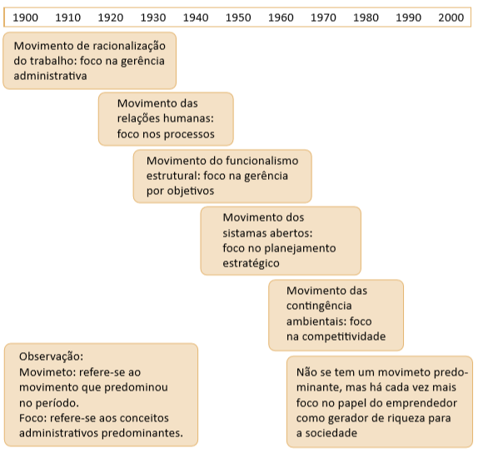
GST1933 – CULTURA EMPREENDEDORA
Conceitos Básicos do Empreendedorismo
O Empreendedor, o Conhecimento e a Cultura Empreendedora

Slide 23
GST1933 – CULTURA EMPREENDEDORA
Conceitos Básicos do Empreendedorismo
O Empreendedor, o Conhecimento e a Cultura Empreendedora
A ideia de uma sociedade centrada no mercado e na livre iniciativa força a criação de fortalecimento de aparatos operacionais e estratégicos que permitam a melhor otimização dos recursos envolvidos no sistema produtivo.
Assegurar a competitividade e a produtividade, o que implica em capacidade de adaptar-se, do ponto de vista institucional e técnico, às condições variáveis de mercado, passa ser uma necessidade imperativa em uma economia de empresas em competição.
Todos estes aspectos, consolidados a partir da Revolução Industrial, constituem-se em fatores favoráveis para o fortalecimento do ideal capitalista de maximização dos lucros.
Nestas circunstâncias, o empresário é motivado a projetar-se como ator social que encarna a capacidade de empreender, inovar e assumir riscos.
Uma vez compreendido o que os empreendedores são e de onde vieram, é preciso conceituar de modo mais preciso o Empreendedorismo, o movimento que engloba o que os empreendedores fazem.

Slide 24
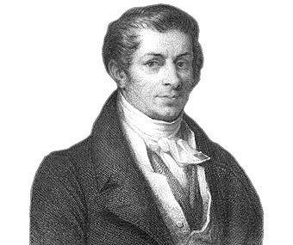
GST1933 – CULTURA EMPREENDEDORA
Conceitos Básicos do Empreendedorismo
O Empreendedor, o Conhecimento e a Cultura Empreendedora
A palavra “empreendedor” surgiu na França, com significado de: aquele que assume riscos e começa algo novo.
Por volta de 1800 Jean Baptiste Say considerou o Entrepeneur um dos fatores de produção ao lado da terra, do trabalho e do capital.
Para Say, o empreendedor é definido como alguém que combina e organiza os fatores para viabilizar a produção.
Cabem a ele então as funções de gerenciamento e organização de recursos. Say foi então o primeiro a associar o empreendedor com a atividade de gestão (HEBERT & LINK, 1988).
Say foi também o primeiro a definir as fronteiras sobre o que é ser empreendedor, dentro do entendimento moderno do termo, e o primeiro a delinear a diferença entre empreendedor e capitalista.

Slide 25
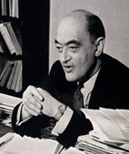
GST1933 – CULTURA EMPREENDEDORA
Conceitos Básicos do Empreendedorismo
O Empreendedor, o Conhecimento e a Cultura Empreendedora
O economista austríaco Joseph Alois Schumpeter (1883-1950) é um dos autores modernos de maior expressão dentro da teoria moderna do empreendedorismo.
Foi Schumpeter quem redefiniu o papel do empreendedor (que perdurava desde os teóricos clássicos da economia) e introduziu a função de criar mudanças na alocação de recursos como própria do empreendedor.
A obra de Schumpeter (1982) foi publicada no início do século XX e hoje é referência para os estudiosos desse tema. O autor destaca, principalmente, o papel do empreendedor como “motor da atividade econômica” e sua função de romper com a ordem econômica pré-estabelecida, sendo o primeiro a preocupar-se com o impacto do empreendedorismo no desenvolvimento econômico e social das nações.
Para Schumpeter, “O empreendedor é uma pessoa que destrói a ordem econômica existente introduzindo novos produtos e serviços, criando novas formas de organização e explorando novos materiais.” (SALIM E SILVA, 2009). Ele atribuía aos empreendedores a função de trazer a inovação para o mercado e, portanto, considerava-os responsáveis por destruir a ordem econômica, provocando a necessidade de se gerar uma nova ordem.

Slide 26
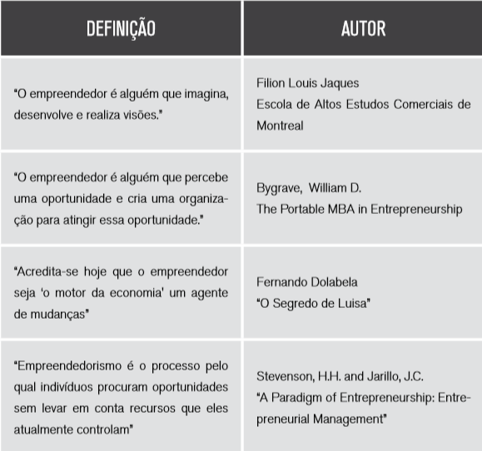
GST1933 – CULTURA EMPREENDEDORA
Conceitos Básicos do Empreendedorismo
O Empreendedor, o Conhecimento e a Cultura Empreendedora
A seguir temos algumas definições modernas e aceitas de empreendedorismo que foram reunidas pelo programa Unisul de empreendedorismo:

Slide 27
GST1933 – CULTURA EMPREENDEDORA
Conceitos Básicos do Empreendedorismo
O Empreendedor, o Conhecimento e a Cultura Empreendedora
Agumas reflexões a respeito dos empreendedores:
1. São caracterizados por um conjunto de comportamentos e de hábitos que podem ser adquiridos, praticados e desenvolvidos.
Seria imaginar que esses indivíduos têm comportamentos e hábitos que lhes são típicos e que há possibilidade de agrupá-los e traçar uma espécie de perfil empreendedor. Naturalmente, isso facilitaria muito a identificação do empreendedor, mas, apesar de existir um conjunto de características capazes de atender a tais requisitos, não se pode dizer que todos os empreendedores cabem neste molde. Assim, é praticamente impossível traçar um perfil único que sirva a todos, mas é possível definir conjuntos de características mais frequentemente encontradas.
2. Adotam clara atitude proativa de observação da realidade, que os leva a ter uma boa percepção das oportunidades.
Esta parece ser a principal dessas características e é, certamente, a com mais frequência encontrada nos empreendedores.

Slide 28
GST1933 – CULTURA EMPREENDEDORA
Conceitos Básicos do Empreendedorismo
O Empreendedor, o Conhecimento e a Cultura Empreendedora
3. São capacitados para capturar e avaliar oportunidades e, a partir de suas ideias, desenvolver planos para realizar seus objetivos.
Nem sempre são capacitados, mas é comum que aprendam rapidamente, como um meio, devido a sua vontade de realizar objetivos.
4. Desenvolvem habilidade para obter apoio de colaboradores e de financiadores para seus empreendimentos.
Há empreendedores solitários, mas o mais comum é que sejam comunicativos e até mesmo insistentes em divulgar e convencer as pessoas de suas ideias, de seus benefícios e da viabilidade de seus projetos.
São habituados a tomar decisões.
Empenhados fortemente em realizar suas ideias, os empreendedores precisam tomar decisões importantes e, por isso, necessitam conhecer métodos para a tomada segura de decisões.
6. Buscam incessantemente criar valor para a sociedade através de seus empreendimentos. O reconhecimento da sociedade é relacionado ao valor criado e, por isso mesmo, ambicionando esse reconhecimento, empreendedores se acostumam a buscar soluções para os problemas e a usar a inovação para gerar seus empreendimentos.

Slide 29
GST1933 – CULTURA EMPREENDEDORA
Conceitos Básicos do Empreendedorismo
O Empreendedor, o Conhecimento e a Cultura Empreendedora
Um aspecto complementar para a compreensão do Empreendedorismo, segundo Salim e Silva (2009) está ligado ao ambiente em que ele se processa, vinculando-se às mais diversas atividades, tais como:
Inovação — Compreende, além das invenções ou das novidades tecnológicas que geram novos produtos, a inovação em processos, tal qual a de venda, produção ou apresentação. A inovação é, possivelmente, o centro do ambiente do empreendedor.
Comunicação — O advento do e-mail é algo que mudou os costumes das pessoas e muitos outros engenhos tecnológicos. O fato é que, atualmente, as pessoas têm muito maior rapidez, menor custo e maiores alternativas de comunicação
Informação — Há alternativas novas, como a informação pela Internet, a proliferação de canais de TV, alguns deles acompanhando sua área de interesse em tempo real. Um dado importante nessa área é a constatação da pujança dos canais de TV dedicados a transmitir informação, como a CNN, a BBC em sua nova visão e as GloboNews, RecordNews eBandNews, no Brasil. Lembramos como são recentes essas conquistas: a CNN foi fundada por Ted Turner em 1980, certamente sem imaginar o quanto se tornaria tão importante como meio de informação e em um prazo tão curto.

Slide 30
GST1933 – CULTURA EMPREENDEDORA
Conceitos Básicos do Empreendedorismo
O Empreendedor, o Conhecimento e a Cultura Empreendedora
d) Distribuição — A base logística prolifera em todo mundo a partir do momento em que o comércio internacional tem aumentado a cada ano em velocidade crescente. Mesmo em situações de crise financeira, com alguma redução no ritmo de crescimento, será apenas por algum tempo e como forma de reordenamento e, talvez, até de mudança dos participantes.
e) Tecnologia — A velocidade de mudança é incrível — o trem antigo, que funcionava em 1900, corria a uma velocidade de 50 km/h e ainda existe operacionalmente em diversos lugares do mundo. A geração seguinte de trens que vieram após os anos 50, andavam a 100 km/h e isso já foi uma evolução formidável; logo em seguida, já nos anos 80, víamos os trens de alta tecnologia cruzando os países da Europa e Japão em uma velocidade mais típica dos aviões, de 500 km/h. Mas, se o trem bala corre a 500 km por hora, certamente os aviões estão correndo muito mais, e essa é a história da tecnologia hoje — parece que sua capacidade de evolução é ilimitada.

Slide 31
GST1933 – CULTURA EMPREENDEDORA
Conceitos Básicos do Empreendedorismo
O Empreendedor, o Conhecimento e a Cultura Empreendedora
f) Globalização — Essa palavra tem muitas conotações e é tão importante para compreendermos o mundo de hoje que vamos dedicar um capítulo deste livro para tratar disso. Em sua conceituação, cuidaremos de aspectos como velocidade dos negócios, conectividade entre mercados e pessoas e intangibilidade, como novo fator de valor na economia, conduzindo a uma nova forma de avaliação das empresas. Também vamos tratar do que aconteceu no relacionamento entre os países pobres e ricos em razão da globalização.
g) Novos conceitos — Muitos conceitos têm surgido, como responsabilidade social, time to market (tempo para chegar ao mercado), mas se pode observar que a vida adquiriu uma velocidade muito maior, com as vantagens e as desvantagens que isso pode carregar. Até a ética teve de ser reinventada para poder atender às novas situações que a Internet aporta: tanto os males incríveis da pedofilia virtual (fator de aceleração de um comportamento na sociedade real), como o conforto de comprar sem sair de casa e as novas regras éticas de relacionamento entre vendedor e comprador. Surgem novos mecanismos de aprender ou de rapidamente consultar uma enciclopédia moderna utilizando-se a Internet.

Slide 32
GST1933 – CULTURA EMPREENDEDORA
Conceitos Básicos do Empreendedorismo
O Empreendedor, o Conhecimento e a Cultura Empreendedora
Empreendedorismo e a geração de novos conhecimentos
De acordo com DRUCKER, o recurso econômico básico no mundo contemporâneo – “os meios de produção”, para usar uma expressão dos economistas – não é mais o capital, nem os recursos naturais (a “terra” dos economistas), nem a “mão de obra”.
Ele é e será o conhecimento. As atividades centrais de criação de riqueza não serão nem a alocação de capital para uso produtivo, nem a “mão de obra”. [...].
Hoje o valor é criado pela “produtividade” e pela “inovação”, que são aplicações do conhecimento ao trabalho. Os principais grupos sociais da sociedade do conhecimento serão os “trabalhadores do conhecimento” – executivos que sabem como alocar conhecimento para usos produtivos, assim como os capitalistas sabiam como alocar capital para isso, profissionais do conhecimento e empregados do conhecimento”. Por volta de 1960, esse autor criou as expressões “Trabalho do conhecimento” e “Trabalhador do Conhecimento”.
A maioria dos funcionários das empresas do conhecimento são profissionais altamente qualificados e com alto nível de escolaridade – isto é, são trabalhadores do conhecimento.

Slide 33
GST1933 – CULTURA EMPREENDEDORA
Conceitos Básicos do Empreendedorismo
O Empreendedor, o Conhecimento e a Cultura Empreendedora
A função deste trabalhador é transformar informação em conhecimento.
Os ativos intangíveis hoje são muito mais valiosos que os bens tangíveis. Você pode questionar aqui que isso é uma pequena minoria. Mas observe, já foi uma minoria bem menor e hoje está se expandindo.
O verdadeiro líder é aquele que sabe transmitir o conhecimento, criando novos líderes. O “trabalhador do conhecimento”, portanto, é sobretudo alguém que incorporou ao seu modelo mental e às suas atividades uma postura mais pró-ativa.
É aquele também que, tendo em vista a complexidade do mundo em que vive, sabe que ninguém mais detém sozinho o conhecimento necessário para que as coisas aconteçam.
Portanto, sua autoimagem não é a de “mais uma peça na engrenagem”, um “recurso humano”, como acontecia na era industrial, mas sim a de alguém que faz a diferença.

Slide 34


GST1933 – CULTURA EMPREENDEDORA
Conceitos Básicos do Empreendedorismo
O Empreendedor, o Conhecimento e a Cultura Empreendedora
ATIVIDADE DE AULA: CASE 01.
Os empreendedores seriam mais audaciosos, sagazes, famintos do que os demais?
Seriam gênios malucos?
Não é bem assim.
Eles acreditam em algo, aprendem a avaliar os riscos e as possibilidades e têm o hábito de agir de um modo que os faz parecer audaciosos e sagazes.
Essa é a observação que se pode fazer a respeito da realidade de um número significativo de empreendedores.
Por vezes, seu sonho é muito prematuro para ser realizado com os recursos da tecnologia e da cultura daquela época, mas não são loucuras impossíveis.
Outras vezes não se transformam em sucesso econômico, mas ajudam a melhorar a vida das pessoas (SALIM E SILVA, 2009).

Slide 35
AULA 02
Prof. Eco. Adm. Msc. Luiz Cláudio Brites Lobato
GST1933 – CULTURA EMPREENDEDORA

Slide 36
GST1933 – CULTURA EMPREENDEDORA
MUDANÇAS NAS RELAÇÕES DE TRABALHO NA SOCIEDADE CONTEMPORÂNEA.
Tema:
O CENÁRIO COMPETITIVO ATUAL.
INOVAÇÃO DISRUPTIVA E CRIAÇÃO DE NOVOS MERCADOS.
Palavras-chave:
COMPETITIVIDADE. INOVAÇÃO. EFICIÊNCIA, EFICÁCIA E EFETIVIDADE.
Objetivos:
Ao final dessa aula, o aluno deverá ser capaz:
Reconhecer o cenário competitivo atual;
Diferenciar criatividade e inovação no ambiente de negócios;
Identificar o conceito de inovação disruptiva;
Analisar de que forma a globalização e o avanço tecnológico possibilitam a criação de novos mercados.
Prof. Adm. Msc. Luiz Cláudio Brites Lobato

Slide 37


GST1933 – CULTURA EMPREENDEDORA
Conceitos Básicos do Empreendedorismo
O CENÁRIO COMPETITIVO ATUAL.
INOVAÇÃO DISRUPTIVA E CRIAÇÃO DE NOVOS MERCADOS.
O Processo Empreendedor
A decisão de tornar-se empreendedor pode ocorrer aparentemente por acaso. Isso pode ser testado fazendo-se uma pergunta básica a qualquer empreendedor que você conhece: o que o levou a criar sua empresa?
Não se surpreenda se a maioria das respostas for: não sei, foi por acaso... Na verdade, essa decisão ocorre por fatores externos, ambientais e sociais, por aptidões pessoais ou devido a um somatório de todas essas condições, que são críticas para o surgimento e o crescimento de uma nova empresa.
O processo empreendedor inicia-se quando um evento gerador desses fatores possibilita o início de um novo negócio. Abaixo relatamos os principais fatores que iniciam e contribuem, de uma ou outra maneira, para esse processo:
Fatores pessoais: Auto-realização, valores pessoais, preferências, educação, experiência, insatisfação com o trabalho, demissão, idade.

Slide 38

GST1933 – CULTURA EMPREENDEDORA
Conceitos Básicos do Empreendedorismo
O CENÁRIO COMPETITIVO ATUAL.
INOVAÇÃO DISRUPTIVA E CRIAÇÃO DE NOVOS MERCADOS.
Fatores sociológicos: Networking, equipes, influência familiar, modelos de
sucesso.
Fatores ambientais: Oportunidade, impulso criativo, competição, recursos, políticas públicas.
Fatores organizacionais: disponibilidade de equipe, estratégia, estrutura, cultura, produtos & serviços entrantes ou inéditos.
Reunidos esses fatores (ou boa parte deles), podemos então entender as fases do processo empreendedor:
  Identificar e avaliar a oportunidade;
  Desenvolver o plano de negócios;
  Determinar e captar os recursos necessários;
  Gerenciar a empresa criada.

Slide 39

GST1933 – CULTURA EMPREENDEDORA
Conceitos Básicos do Empreendedorismo
O CENÁRIO COMPETITIVO ATUAL.
INOVAÇÃO DISRUPTIVA E CRIAÇÃO DE NOVOS MERCADOS.
Fases do Modelo de Negócio
I. Identificar e avaliar a oportunidades:
• Criação e abrangência da oportunidade;
• Valores percebidos e reais da mesma;
• Riscos e retornos;
• Oportunidade X habilidades e metas;
• Situação dos competidores.
II. Gerenciar o empreendimento:
• Estilo de gestão
• Fatores críticos de sucesso
• Identificação de problemas atuais e potenciais
• Implementação de sistemas de controle
• Entrada em novos mercados
• Marketing
Desenvolver o plano de negócio:
• Sumário executivo
• Conceituação do empreendimento
• Equipe de gestão
• Mercado e competidores
• Marketing e vendas
• Estrutura e operação
• Análise estratégica
• Plano financeiro
• Apêndices e anexos

Slide 40

GST1933 – CULTURA EMPREENDEDORA
Conceitos Básicos do Empreendedorismo
O CENÁRIO COMPETITIVO ATUAL.
INOVAÇÃO DISRUPTIVA E CRIAÇÃO DE NOVOS MERCADOS.
IV. Plano de viabilidade econômica e captar recursos:
• Recursos pessoais
• Recursos de amigos e parentes
• Angels
• Capitalistas de risco (investidores)
• Bancos
• Incubadoras
• Governo
Embora as fases sejam apresentadas de forma sequencial, nenhuma delas precisa ser completamente concluída para que se inicie a seguinte.
Por exemplo, ao se identificar e avaliar uma oportunidade (fase 1), o empreendedor deve ter em mente o tipo de negócio que deseja criar (fase 4). Muitas vezes ocorre ainda um outro ciclo de fases antes de se concluir o processo completo. É o caso em que o empreendedor elabora o seu primeiro plano de negócios e, em seguida, apresenta-o para um capitalista de risco, que faz várias críticas e sugere ao empreendedor mudar toda a concepção da empresa antes de vir procurá-lo de novo.

Slide 41
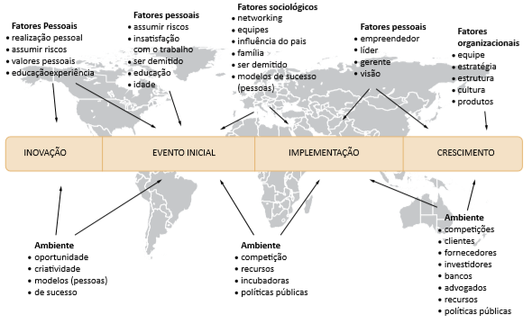
GST1933 – CULTURA EMPREENDEDORA
Conceitos Básicos do Empreendedorismo
O CENÁRIO COMPETITIVO ATUAL.
INOVAÇÃO DISRUPTIVA E CRIAÇÃO DE NOVOS MERCADOS.
Nesse caso, o processo chegou até a fase 3, e voltou novamente para a fase 1, recomeçando um novo ciclo sem ter concluído o anterior. O empreendedor não deve desanimar diante dessa situação, que é muito frequente. O quadro a seguir resume o processo:

Slide 42
GST1933 – CULTURA EMPREENDEDORA
Conceitos Básicos do Empreendedorismo
O CENÁRIO COMPETITIVO ATUAL.
INOVAÇÃO DISRUPTIVA E CRIAÇÃO DE NOVOS MERCADOS.
ATIVIDADE DE AULA: CASE 02.
Empreendedorismo por oportunidade cresce no Brasil A nova edição da pesquisa Global Entrepreneurship Monitor divulgada terça-feira (6 de Abril de 2010), mostra que, mesmo com a crise financeira internacional, o Brasil atingiu a sua maior taxa de empreendedorismo por oportunidade: 9,4% contra 5,9% da taxa de empreendedorismo por necessidade. Nas últimas nove edições da Pesquisa GEM, a taxa de empreendedorismo por oportunidade vem demonstrando crescimento gradativo, passando de 8,5%, em 2001, para 9,4%, em 2009. Os responsáveis pela pesquisa (IBQP e Sebrae) explicam que a elevação em 2009 se deve ao alto crescimento ocorrido isoladamente nos empreendimentos nascentes, que passou de 2,93%, em 2008, para 5,78%, em 2009. Deste último dado, 4,3% são empreendimentos nascentes por oportunidade. No ranking dos países com nível comparável de desenvolvimento econômico o Brasil é o sexto mais empreendedor, com taxa de 15,3%, o que equivale a 18,8 milhões de pessoas. A taxa geral se refere à soma dos empreendimentos novos (que surgiram nos últimos três anos e meio), que foi de 9,75%, e dos empreendimentos nascentes (com até três meses de vida ou ainda em processo de criação), que ficou em 5,78%. A atual taxa está acima da média histórica do Brasil, que é de 13%. Em 2008, a taxa ficou em 12%.

Slide 43
GST1933 – CULTURA EMPREENDEDORA
Conceitos Básicos do Empreendedorismo
O CENÁRIO COMPETITIVO ATUAL.
INOVAÇÃO DISRUPTIVA E CRIAÇÃO DE NOVOS MERCADOS.
Na China, 18,8% da população adulta (169 milhões de pessoas) é empreendedora. Apesar desse grande número, a proporção é de um empreendedor por oportunidade para cada um por necessidade. Já na Rússia, o número de empresários é menor, com taxa de 3,9% (1,3 milhão), porém, a proporção de empreendedores por oportunidade é maior: 2,35 para cada um por necessidade. Quando comparada aos países citados acima, a Suíça apresenta maior disparidade entre as proporções. A Suíça possui taxa de empreendedorismo (TEA) de 7,72%. Além desse alto índice de empreendedores, para cada pessoa que empreende por necessidade, 13 o fazem por oportunidade. Nos Estados Unidos, a TEA é de 8%, com proporção equilibrada de três empreendimentos gerados por oportunidade e um por necessidade. Ao analisar 13 países membros do G-20 (grupo que reúne as 20 maiores economias do mundo) que participaram do estudo, a GEM 2009 constatou que a população da China é a mais empreendedora, com taxa de 18,8% (169 milhões de pessoas), seguida do Brasil, com 15,3% (18,8 milhões); Argentina, 14,7% (3,5 milhões); Estados Unidos, 8% (15,4 milhões); Coréia do Sul, 7% (2,3 milhões); África do Sul, 5,9% (1,7 milhão); Reino Unido, 5,7% (2,2 milhões); Arábia Saudita, 4,7% (501 mil); França, 4,3% (1,6 milhão); Alemanha, 4,1% (2,1 milhões); Rússia, 3,9 % (3,7 milhões); Itália, 3,7% (1,3 milhão); e Japão, 3,3% (2,5 milhões).

Slide 44

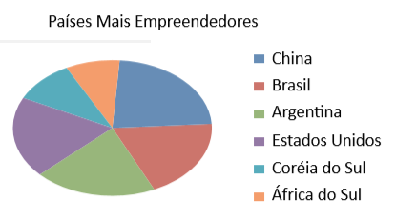



GST1933 – CULTURA EMPREENDEDORA
Conceitos Básicos do Empreendedorismo
O CENÁRIO COMPETITIVO ATUAL.
INOVAÇÃO DISRUPTIVA E CRIAÇÃO DE NOVOS MERCADOS.
ATIVIDADE DE AULA: CASE 02.

Slide 45
GST1933 – CULTURA EMPREENDEDORA
Conceitos Básicos do Empreendedorismo
O CENÁRIO COMPETITIVO ATUAL.
INOVAÇÃO DISRUPTIVA E CRIAÇÃO DE NOVOS MERCADOS.
Os Aspectos cognitivos na percepção de novos negócios
Para falar sobre cognição e percepção, devemos conhecer seus conceitos e definições. Assim, temos como definição de cognição:
“Cognição é o ato ou processo de conhecer. Inclui a atenção, a percepção, a memória, o raciocínio, o juízo, a imaginação, o pensamento e o discurso”.
As tentativas de explicação da forma como a cognição trabalha são tão remotas como a própria filosofia. De fato, o termo tem origem nos escritos de Platão e Aristóteles.
Com a separação entre psicologia e filosofia, a cognição tem sido investigada a partir de diversos pontos de vista. Observe que as palavras têm links para você construir o seu próprio instrumento cognitivo.
A percepção é um estágio do processamento de informações, ou seja, como funciona a mente.
A percepção é um estágio extremamente seletivo.
Prof. Adm. Msc. Luiz Cláudio Brites Lobato

Slide 46
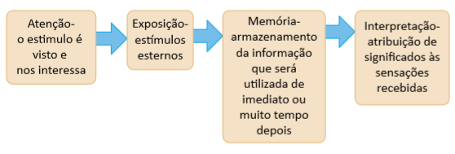
GST1933 – CULTURA EMPREENDEDORA
Conceitos Básicos do Empreendedorismo
O CENÁRIO COMPETITIVO ATUAL.
INOVAÇÃO DISRUPTIVA E CRIAÇÃO DE NOVOS MERCADOS.
Os Aspectos cognitivos na percepção de novos negócios
Da enorme quantidade de informações que recebemos, poucas nos chamam a atenção. No esquema a seguir podemos ver como funciona este processo. Os três primeiros estágios constituem a percepção.
Como exemplo: você recebeu a informação de que o Rio de Janeiro será sede da próxima olimpíada, isto é um estímulo externo. Você está feliz pela cidade, mas ao mesmo tempo chama sua atenção que milhares ou milhões de pessoas virão à cidade. Como você fala muito bem seis idiomas, você interpreta que isso pode ser uma ótima oportunidade e armazena na memória para começar o processo de transformar a informação em conhecimento e empreender.
Prof. Adm. Msc. Luiz Cláudio Brites Lobato

Slide 47

GST1933 – CULTURA EMPREENDEDORA
Conceitos Básicos do Empreendedorismo
O CENÁRIO COMPETITIVO ATUAL.
INOVAÇÃO DISRUPTIVA E CRIAÇÃO DE NOVOS MERCADOS.
VAMOS LER E DEBATER OS ARTIGOS EM GRUPOS DE 5 ALUNOS:
O que é ser empreendedor
De: Adriane Alvarenga da Rocha Pombo – PG 49 do livro proprietário.
Google e a importância do conhecimento
Fonte: Polli (2014) Inovação Tecnológica – PG 52 do livro proprietário.
Prof. Adm. Msc. Luiz Cláudio Brites Lobato

Slide 48

AGUARDEM . . .
Estou construindo mais aulas , aguardem que assim que terminar mais aulas irei postar o material.
Em quanto isso podem ficar a vontade para ler o material didático, pois ele é a fonte das aulas desenvolvidas até o presente momento.
Mãos à obra! ! ! !

Slide 49
“Tenham sempre Força, Sabedoria e Beleza na condução de suas ações cotidianas”.
Prof. Adm. Msc. Luiz Cláudio Brites Lobato
e-mail: luizlobato0101@gmail.com

